Slide 1
Pasirenkamojo vaikų švietimo plėtros galimybės pasinaudojant pilotinio projekto
4 savivaldybėse patirtimi ir projekte sukurtais produktais
Giedrius Vaidelis
UPC direktorius
2013 10 09

Slide 2
Kas padaryta?
Kokie produktai sukurti įgyvendinant projektą?

Slide 3
Paruošti dokumentų projektai ypatingai svarbūs FŠPU plėtrai ir kokybės stiprinimui
FŠPU samprata apibrėžia programų tikslą, uždavinius, trukmę, sandarą, įgyvendinimą, programų dalyvių amžių, skaičių grupėje ir kt.
Programas sudaro ugdymo turinio branduolio dalykai (Branduolys) ir laisvai pasirenkami dalykai. Branduolys yra privalomas, laisvai pasirenkami dalykai – neprivalomi.
Programos skirstomos į pradinio ir pagrindinio ugdymo.
Skirtingų ugdymo krypčių programoms numatyta skirtinga trukmė: 2-4 metai.
Pagal sampratą lydinčias rekomendacines programas FŠPU teikėjai gali pasirengti savo programas
Branduolys | + | Pasirenkami dalykai
Notes:
SVARBU - Samprata ir rekomendacinės programos buvo rengtos bendradarbiaujant su asociacijomis, įtraukiant į rengimą specialistus praktikus.
Formalųjį švietimą papildančio ugdymo sąvoka yra apibrėžta Švietimo įstatyme, bet visiškai niekur nėra reglamentuota ir susitarta dėl jos sampratos.
Samprata ir rekomendacinės FŠPU programos ketinamos tvirtinti nacionaliniu lygiu ŠMM įsakymu, atsižvelgiant į FŠPU mokyklų ir asociacijų prašymus.

Slide 4
Paruošti dokumentų projektai ypatingai svarbūs
FŠPU plėtrai ir kokybės stiprinimui (2)
Parengtos rekomendacijos FŠPU menų srities programoms
Teatrinio ugdymo:
Teatrinio pradinio ugdymo programa;
Teatrinio pagrindinio ugdymo programa;
Dailės ugdymo:
Pagrindinio muzikinio ugdymo.
Šokio ugdymo:
Pradinio šokio ugdymo programa;
Pagrindinio šokio ugdymo programa.
Muzikinio ugdymo:
Pradinio muzikinio ugdymo;
Pagrindinio muzikinio ugdymo.

Slide 5
Paruošti dokumentų projektai ypatingai svarbūs
FŠPU plėtrai ir kokybės stiprinimui (3)
Parengtos rekomendacijos FŠPU sporto srities programoms
Sporto srities - Komandinių sporto žaidimų programos:
Komandinių sporto žaidimų pradinio rengimo programa;
Komandinių sporto žaidimų meistriškumo ugdymo programa;
Komandinių sporto žaidimų meistriškumo tobulinimo programa.
Dar planuojama parengti dar 12 rekomendacinių (pradinio, meistriškumo ugdymo ir meistriškumo tobulinimo) programų šių sporto sričių:
Ciklinių sporto šakų;
Dvikovos sporto šakų;
Lengvosios atletikos;
Individualiųjų sporto žaidimų.
Notes:
Nors Kūno kultūros ir sporto įstatymo 30 str. teigiama, kad sportininkai rengiami pagal programas ir planus... Deja, praktikoje labai dažnu atveju ugdymo programų nėra, arba dirbama pagal visiškai skirtingas programas. Nėra vieningų sutarimų.
Pastaba. Programos nerengiamos didelio meistriškumo sportininkų rengimui. Vis daugiau savivaldybių atstovų kalba apie tai, kad labai svarbu būtų, jei šita dalis būtų finansuojama iš nacionalinio lygmens.

Slide 6
Dermė – vardan vaikų interesų programų nuoseklumas programų suderinamumas institucijų bendravimas ir bendradarbiavimas
Olimpinis sporto centras ir ...
9 nacionalinio lygmens specializuoto ugdymo programas įgyv. mokyklos
Sporto mokyklos (FŠPU)- 95
Muzikos (menų) mokyklos (FŠPU)-53
Bendrojo ugdymo mokyklos
Bendrojo ugdymo mokyklos
Notes:
Manom, kad labai svarbu ir rengiant programas buvo atsižvelgiamas į dermę.
Reikalinga užtikrinti specializuoto ugdymo, bendrojo ugdymo ir formalųjį švietimą papildančio ugdymo programų dermę, nuoseklumą.
Reikia aiškiai žinoti –susitarti, koks kiekvienos „ugdymo pakopos“ vaidmuo ir paskirtis.
Kitu atveju turėsim funkcijų dubliavimą ir nereikalingą konkurenciją.

Slide 7
Formalųjį vaikų švietimą papildantis meninis ugdymas nacionalinio lygmens dokumentai (bendra schema)
Dabar galiojantys dokumentai
Parengti dokumentų projektai
Muzikos mokyklų
programiniai reikalavimai
ŠMM 2002 m. gegužės 30 d.
Įsak. Nr.986
FŠPU samprata
Rekomendacijos dėl FŠPU programų rengimo
Bendrųjų iš valstybės ir savivaldybių finansuojamų neformaliojo švietimo programų kriterijų aprašas
ŠMM 2011 07 05 įsak. Nr. V-1214
Programų akreditavimas ir stebėsena
bendra akreditavimo ir stebėsenos tvarka
Teikėjų atitikties vertinimas
Programų akreditavimo kriterijai, reikalavimai programoms
Stebėsena - nėra
Programų įgyvendinimo stebėsena
Kiti
Notes:
Kad aiškiau būtų parodoma, kokie dokumentai yra dabar, ir kokie yra parengti nauji dokumentų projektai Meno sritis.

Slide 8
Formalųjį vaikų švietimą papildantis sportinis ugdymas nacionalinio lygmens dokumentai (bendra schema)
Dabar galiojantys dokumentai
Parengti dokumentų projektai
Bendrosios atskirų sporto šakų programos – nėra
FŠPU samprata
Rekomendacijos dėl FŠPU programų rengimo
Sporto mokymo įstaigų bendrieji nuostatai (ŠMM ir KKSD 2000 07 24 įsak. Nr. 1012 ir 129)
Sporto mokymo įstaigų bendrieji nuostatai (ŠMM ir KKSD 2000 07 24 įsak. Nr. 1012 ir 129)
FŠP sportinio ugdymo programų įgyvendinimo bendrieji ugdymo planai
(ŠMM ir KKSD įsakymas)
Dėl nuostatų, įstatų ar statutų įforminimo reikalavimų patvirtinimo
(ŠMM 2011 06 29 Įsak. Nr. V-1164)
Programų akreditavimas ir stebėsena bendra akreditavimo ir stebėsenos tvarka
Lietuvos sportininkų kvalifikacinių kategorijų ir normų reikalavimai
(KKSD)
Teikėjų atitikties vertinimas
Bendrųjų iš valstybės ir savivaldybių finansuojamų neformaliojo švietimo programų kriterijų aprašas
ŠMM 2011 07 05 įsak. Nr. V-1214
Programų akreditavimo kriterijai, reikalavimai programoms
Stebėsena -nėra
Programų įgyvendinimo stebėsena
Kiti
Notes:
Kad aiškiau būtų parodoma, kokie dokumentai yra dabar, ir kokie yra parengti nauji projektai. Sporto sritis.

Slide 9
Sukurta, išbandyta ir patobulinta PVU teikėjų ir programų akreditavimo, stebėsenos sistema
Dokumentų sąvadas
PVU teikėjų atitikties nustatymo ir programų akreditavimo tvarkos aprašas (8 priedai)
Teikėjų atitikties dokumentai (NU ir FŠPU kriterijai, paraiškos)
Programų akreditavimo dokumentai (NU ir FŠPU kriterijai, paraiškos)
PVU programų įgyvendinimo stebėsenos ir priežiūros tvarka (3 priedai)
Tėvų ir vaikų anketa apie dalyvavimą programoje
PVU programų įgyvendinimo stebėsenos rezultatų registras
PVU programų užsiėmimų patikros lankymo ataskaita
Formalųjį švietimą papildančio ugdymo samprata (10 priedų)
7 rekomendacijos meninės krypties programoms
3 Rekomendacijos sportinės krypties programoms
Notes:
Bendras su programom susijusių dokumentų projektų sąvadas.
Paprastai tariant savivaldybė gali imti ir naudoti:
Programų rengimo formas-paraiškas tiek NU, tiek FŠPU;
Teikėjų atitikties reikalavimus ir paraiškos formas tiek NU, tiek FŠPU;
Programų įgyvendinimo stebėsenos tvarkas;
Rekomendacijas, kaip paruošti FŠPU programas.

Slide 10
Sukurta, išbandyta ir patobulinta krepšelio apskaičiavimo ir taikymo metodika
Rekomenduojama visoms savivaldybėms pasitvirtinti savo metodikas pagal šį pavyzdį – kad lėšos ir kiti PVU dalykai vienodėtų Lietuvoje.
PVU Metodika - FŠPU + NU krepšeliai
FŠPU krepšeliai skirstomi pagal sritis:
Meno kryptis: šokis, dailė muzika, teatras
Sporto šakos: ciklinės, taikomosios, lengvoji atletika, sudėtingos koordinacijos, individualieji sporto žaidimai, sporto žaidimai
Notes:
Krepšelio apskaičiavimo metodiką galima rasti ir išsibandyti. Metodika ir kiti dokumentai yra www.pakis.lt

Slide 11
Išbandyta ir baigiama kurti elektroninių paslaugų sistema PAKIS
Naudinga tėvams, vaikams, ugdytojams, administratoriams
Įrankis krepšelių apskaičiavimui;
Puiki priemonė patogiam vaikų ir tėvų pasirinkimui;
Puiki priemonė bendrai tiek šalies, tiek konkrečios savivaldybės PVU lauko stebėsenai

Slide 12

www.pakis.lt -> Dokumentai
Notes:
Parengta atmintinė, kurioje yra viskas paaiškinta, sudėti pavyzdžiai.

Slide 13
Bendros įžvalgos ir rekomendacijos savivaldybėms

Slide 14
PVU finansavimo modelio sukūrimas ir išbandymas savivaldybėse. BENDROS ĮŽVALGOS
Naujasis finansavimo modelis leidžia įtraukti daugiau vaikų, didinant prieinamumą tiek geografiškai, tiek išplėtojus pasiūlą, jos įvairovę;
Kai kurios savivaldybės JAU DABAR pasirengusios perimti ir taikyti atskirus išbandomo finansavimo modelis elementus (pvz., programų rengimas, akreditavimas, stebėsenos elementai ir pan.);
Savivaldybės YPATINGAI suinteresuotos nacionaline informacine sistema, leidžiančia:
  vykdyti PVU veiklose dalyvaujančių vaikų apskaitą,
  vykdyti PVU būklės stebėseną,
  palengvinti PVU administravimą,
  padėti vaikams ir tėvams pasirinkti kokybiškas PVU programas,
  kt.
Naujasis finansavimo modelis leidžia išvengti vaiko teisių pažeidimų administruojant PVU ir užtikrinant lygias galimybes (pvz. vaikas gyvena vienoje savivaldybėje, o veiklas lankytų kitoje, tarp miesto ir kaimo, berniukų ir mergaičių ir pan.)
Pasiekti rezultatai rodo, kad naujas finansavimo modelis pasiteisino ir jo įtvirtinimui savivaldybėse yra BŪTINAS VALSTYBINIO LYGMENS PALAIKYMAS.

Slide 15
PVU finansavimo modelio sukūrimas ir išbandymas savivaldybėse. ĮŽVALGOS, KĄ SAVIVALDYBĖM DUODA TEIKĖJŲ TINKLO PLĖTRA
švietimas
sportas
kultūra
jaunimo reikalai
kitos sritys
racionalus infrastruktūros panaudojimas
bendravimas ir bendradarbiavimas
racionalus žmogiškųjų ir kt. išteklių panaudojimas
SVARBU - dirbančiųjų kvalifikacija ir kompetencijos

Slide 16
PVU finansavimo modelio sukūrimas ir išbandymas savivaldybėse.
ĮŽVALGOS DĖL SPORTO MOKYMO ĮSTAIGŲ
Reikalinga užtikrinti specializuoto ugdymo, bendrojo ugdymo ir formalųjį švietimą papildančio ugdymo programų dermę, nuoseklumą.
Reikia aiškiai žinoti –susitarti, koks kiekvienos „ugdymo pakopos“ vaidmuo ir paskirtis. Kitu atveju turėsim funkcijų dubliavimą ir nereikalingą konkurenciją.
Reikalingas tikslingas ir nuoseklus darbas/pagalba (metodinė, informacinė, sudaranti galimybę dalintis gerąja patirtimi ir naudotis atviromis prieigomis prie mokymosi išteklių ir tobulinti darbuotojų kvalifikaciją) su SPORTO mokyklomis.
Reikalinga nacionalinio lygmens pagalba SPORTO mokykloms atnaujinant ugdymo turinį (ko ir kaip, kokiomis priemonėmis mokoma) ir praturtinant ugdymo aplinkas.
Notes:
Svarbu. Įžvalgos padarytos iš bendradarbiavimo su:
Kūno kultūros ir sporto departamentu;
Lietuvos sporto mokymo įstaigų vadovų asociacija;
Lietuvos savivaldybių sporto padalinių vadovų asociacija;
Sporto srityje veikiančiais praktikais.
Vyko dokumentų projektų derinimas, informavimas, konsultavimas, ugdymo turinio ir administravimo reikalų aptarimai.

Slide 17
PVU finansavimo modelio sukūrimas ir išbandymas savivaldybėse.
ĮŽVALGOS DĖL SPORTO MOKYMO ĮSTAIGŲ(2)
dažniausiai dominuoja
aukšto sportinio meistriškumo siekimas
arba viršenybė prieš
sveikatą stiprinančio fizinio aktyvumo vystymą
deklaruojam...
siekiantys įtraukti/užimti/ugdyti kuo daugiau vaikų,
o veikiam...
išskirtinai dėmesingai dirbam su keliais gabiausiais...
rengiami sportininkai
Sportinė veikla ugdomąja tampa tuomet, kai ja sąmoningai ir kryptingai imami atliepti vaiko ar jaunuolio ugdymo(si) poreikiai

Slide 18
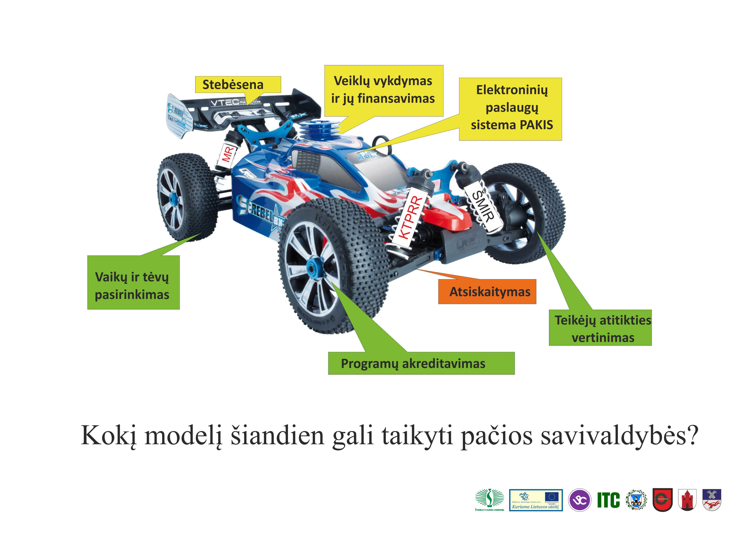
Notes:
Ką gali pačios savivaldybės?????

Slide 19
Pasirenkamojo vaikų ugdymo (PVU) įgyvendinimas savivaldybėse. PVU teikėjų tinklas, koks jis?
Dailės mokykla
Universalus daugiafunkcis centras
Muzikos mokykla
Vaikų ir jaunimo centras
Biblioteka
Sporto mokykla
Bendrojo ugdymo mokyklos
Muziejus
namai
Vietos bendruomenė
Privatus (verslo) sektorius
Kutūros
namai
namai
Nevyriausybinė organizacija
Notes:
Ką gali pačios savivaldybės plėtojant teikėjų tinklą?
Įsivertinkit, kokį tinklą turit šiandien, kiek jis prieinamas vaikams. Keletas faktų mintims sužadinti:
Lietuvoje:
8 savivaldybės turi tik po 1 neformaliojo vaikų švietimo įstaigą (menų mokykla);
21 savivaldybė turi tik 2 NVŠ įstaigas (menų ir sporto mokykla)
Klausimas, kiek iš jų turi filialų?...
1 savivaldybė neturi nė vienos tikslinės NVŠ mokyklos.

Slide 20
Formalųjį švietimą papildančio (meninio) ugdymo finansavimo netolygumai tarp savivaldybių
(senas finansavimo modelis)
 | Kaina mokinio krepšeliui per metus
 | Ugdymo metai
Choreografija | 1 | 3
Šilalės meno mokykla | 375,77 | 1409,14 | min
Neringos meno mokykla | 2244 | 1909 | max
Dailė
Trakų meno mokykla | 540,94 | 1556,41 | min
Mykolo Kleopo Oginskio meno mokykla | 5405,59 | 2575,19 | max
Muzika
Rokiškio Rudolfo Lymano muzikos mokykla | 1773,23 | 2878,44 | min
Molėtų menų mokykla | 5524,93 | 6989,89 | max
Teatras
Naujosios Akmenės muzikos mokykla | 923,18 | 2210,18 | min
Šilalės meno mokykla | 3130,42 | - | max
Notes:
Klausimas mintims sužadinti.
Įsigilinkime, kokie yra šiandieną 1 vaiko ugdymo kaštai savivaldybėse. Kiek kainuoja 1 vaiko ugdymas pirmaisiais ugdymo metais?
Žirklės

Slide 21
Formalųjį švietimą papildančio (sportinio) ugdymo finansavimo netolygumai tarp savivaldybių (senas finansavimo modelis)
 | Kaina mokinio krepšeliui per metus
 | Ugdymo metai
 | 1 | 3 | 4
Ciklinės
Utenos kūno kultūros ir sporto centras | 412,87 | 2314,57 | 2083,11 | min
Birštono sporto centras | 1168,47 | 2793,34 | 2482,97 | max
Dvikovos
Panevėžio kūno kultūros ir sporto centras | 559,70 | 945,97 | 1205,51 | min
Vilniaus dvikovės sporto šakų mokykla | 1152,74 | 1646,77 | 2280,15 | max
Taikomosios
Lazdijų sporto centras | 954,57 | - | 1762,28852 | min
Biržų rajono sporto mokykla | 3447,01 | 1969,72 | 2363,66 | max
Lengvoji atletika
Panevėžio kūno kultūros ir sporto centras | 836,74 | 1220,25 | 1438,15 | min
Sporto centras "Sūduva„ | 1981,78 | 1283,44 | 1467,11 | max
Sudėtingos koordinacijos
BĮ klaipėdos "Viesulo" sporto centras | 908,64 | 2163,44 | 2462,13 | min
Kauno Centro sporto mokykla | 1364,61 | 2483,58 | 2703,47 | max
Sporto žaidimai
Šilalės sporto mokykla | 269,13 | 557,48 | 487,79 | min
Birštono sporto centras | 1489,78 |  | 2883,45 | max
Individualieji sporto žaidimai
Panevėžio kūno kultūros ir sporto centras | 627,56 | 1171,44 |  | min
Šiaulių m. savivaldybės BĮ Teniso mokykla | 1694,72 | 4766,39 | 7414,38 | max

Slide 22
Klausimai savivaldybių atstovams
Kokių tikslų ir kaip siekiate savo savivaldybėje neformaliuoju vaikų švietimu
Neformaliojo vaikų švietimo teikėjų tinklas (kokios neformaliojo vaikų švietimo sritys apimamos ir kokiomis apimtimis)
Kiek vaikų įtraukiama į neformalųjį vaikų švietimą ir kaip paskaičiuojama
Kaip patikrinate, įsivertinate savo savivaldybėje įgyvendinamo neformaliojo vaikų švietimo rezultatus
Kas yra daroma kokybės užtikrinimui
Neformaliojo vaikų švietimo Jūsų savivaldybėje stipriosios pusės ir tenkantys iššūkiai

Slide 23
Dėkojame už dėmesį
Daugiau informacijos
Ugdymo plėtotės centro
Neformaliojo ugdymo skyrius
Tel.: (8 5) 2799599 www.upc.smm.lt www.pakis.lt

